Slide 1
의약품 안내 AI
처방전·약봉투 사진 한 장으로 복약 정보를 쉽게 확인하는 노년층 대상 AI 서비스
최영진 · 장보윤 · 이채리 | Codyssey AI 네이티브 Final Project | 2026.10
https://medicine-guide-ai.vercel.app
Notes:
서비스 소개와 팀원 소개로 시작합니다.

Slide 2
문제: 약봉투는 어르신에게 너무 어렵습니다
글자가 작고 용어가 어렵다
새 약이 기존 약과 겹치는지 모른다
약봉투·처방전의 작은 글자와 전문 용어를 노년층이 이해하기 어렵습니다.
여러 병원에서 약을 받으면 중복·주의할 점을 스스로 확인하기 어렵습니다.
팀 회의(10/5)에서 정한 방향
타깃은 노년층, 자녀·보호자도 내용을 확인할 수 있게 구성
2
Notes:
약봉투의 글자가 작고 용어가 어렵다는 점, 새 약이 기존 약과 겹치는지 알기 어렵다는 점을 설명합니다. 통계 수치는 출처를 확인한 뒤에만 추가합니다.

Slide 3
해결: 사진 한 장 → AI가 읽고 → 확인 → 저장·비교
1
2
3
4
사진 올리기
AI가 읽기
내가 확인
저장·비교
처방전·약봉투 사진 업로드
(동의 체크 후)
약 이름·효능·복용법·
주의사항을 쉬운 말로
이름이 틀리면 수정,
잘못 들어온 약은 삭제
복용 중인 약으로 저장,
새 약과 비교 안내
큰 글자 모드(기본/크게/특대)와 음성 읽어주기, 주의사항을 클릭 없이 바로 보여주는 화면
3
Notes:
사용 흐름을 4단계로 설명합니다. 사용자가 직접 확인하는 단계를 둔 이유는 AI가 틀릴 수 있기 때문입니다.

Slide 4
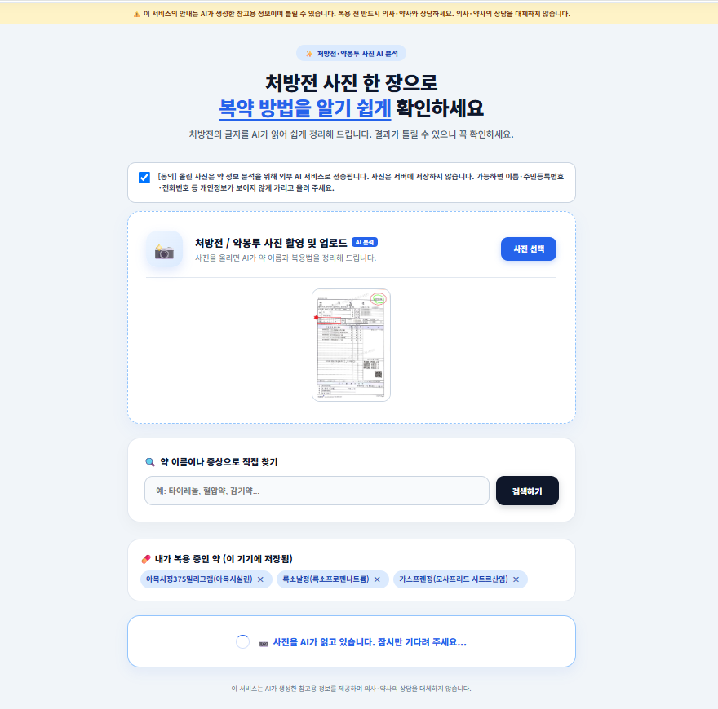
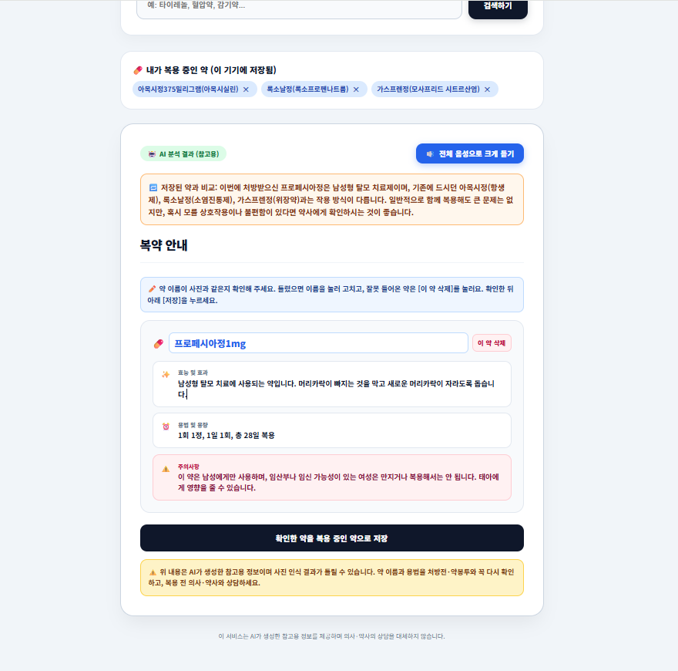
실제 화면
첫 화면: 동의 체크, AI 안내 문구
결과: 확인·수정, 저장된 약과 비교
4
Notes:
배포된 서비스의 실제 화면입니다. 왼쪽은 첫 화면(동의·주의 문구), 오른쪽은 분석 결과와 저장된 약과의 비교 안내입니다.

Slide 5
AI 활용: 필수 기술 요소 2가지
멀티모달 AI
Long-term Memory
약봉투·처방전 이미지를 Gemini 2.5 Flash에 직접 입력해 약 이름·효능·복용법·주의사항을 JSON으로 추출합니다.
사용자가 확인한 복용 약 목록을 브라우저에 저장하고, 다음 분석 때 AI 요청에 함께 보내 비교 안내를 만듭니다.
프롬프트 규칙
· 사진에 없는 약을 추측하지 않고 인쇄된 이름을 그대로 적기 · 줄 그어지거나 안 읽히는 약은 제외
· 이름·주민번호·전화번호 등 개인정보는 결과에 넣지 않기 · 확실하지 않으면 약사 상담 안내
5
Notes:
멀티모달 AI와 Long-term Memory 두 가지를 사용했고, 새 약 비교 기능에서 두 요소를 함께 씁니다. 프롬프트에는 추측 금지, 개인정보 제외, 줄 그어진 약 제외 규칙을 넣었습니다.

Slide 6
시스템 구조
브라우저 (React)
Vercel 서버리스 함수
Gemini 2.5 Flash
동의 → 사진 선택(축소)
결과 확인·수정·삭제
큰 글자 / 음성 읽기
/api/analyze
지시문 + 응답 검증
GEMINI_API_KEY (환경변수)
멀티모달: 이미지 + 텍스트
약 정보 + 비교 문구
JSON으로 응답
localStorage (myMeds)
· 사진은 서버에 저장하지 않고 분석 요청에만 사용
· API 키는 코드·GitHub에 올리지 않고 서버 환경변수로만 관리
· main에 push하면 Vercel이 자동 배포
확인된 복용 약 저장
(Long-term Memory)
6
Notes:
브라우저에서 Vercel 서버리스 함수로 사진과 저장된 약 목록을 보내고, 함수가 Gemini를 호출합니다. API 키는 서버 환경변수에만 있습니다. 이미지는 서버에 저장하지 않습니다.

Slide 7
기술 선택 근거
Gemini 2.5 Flash
이미지와 텍스트를 한 번에 처리하고 한국어 문서를 읽을 수 있음
React
화면을 컴포넌트로 나눠 구성하기 쉬움
Vercel 서버리스
별도 서버 없이 배포, API 키를 서버에 숨길 수 있음
localStorage
개인정보(복용 약)를 서버에 저장하지 않는 가장 단순한 방식
7
Notes:
각 기술을 고른 이유입니다. 복용 약을 서버 DB가 아니라 브라우저에 저장한 것은 개인정보를 서버에 두지 않기 위한 선택이며, 그 한계는 한계 슬라이드에서 설명합니다.

Slide 8
겪은 문제와 해결
처음엔 예시 결과만 표시
약 이름 오인식·줄 그어진 약 포함
미리 입력한 결과가 나와서 사진과 무관했음 → 실제 AI 호출로 교체
아목틴→아목시, 스틸렉스→스틸녹스 등 → 이름 수정·약 삭제 단계 추가, 프롬프트 규칙 강화
휴대폰 화면이 깨짐
API 키 노출 위험
CSS 파일이 연결되지 않았던 것이 원인 → 연결 후 모바일 레이아웃 수정
브라우저에 노출되는 환경변수 이름을 사용 → 서버 전용 변수로 교체, 기존 키 폐기
8
Notes:
개발 중 실제로 겪은 문제 네 가지와 해결 방법입니다. 특히 AI가 약 이름을 잘못 읽는 문제를 사용자 확인 단계로 보완한 점을 강조합니다.

Slide 9
사용자 테스트와 피드백
테스트 대상: [테스터 수·연령대 작성]
주요 피드백: [작성]
반영한 개선: [작성]
※ 테스트 후 docs/05_사용자피드백기록.md의 실제 결과로 채웁니다. (테스터는 T1, T2 … 로 기록)
9
Notes:
팀원이 아닌 사용자 5명 이상의 테스트 결과를 docs/05_사용자피드백기록.md에 기록한 뒤 이 슬라이드를 채웁니다. 아직 결과가 없으면 진행 중이라고 말합니다.

Slide 10
AI 윤리와 개인정보
AI 생성 안내
동의
개인정보 최소화
모든 화면에 AI가 만든 참고용 정보이며 의사·약사 상담을 대체하지 않는다고 표시
사진이 외부 AI 서비스로 전송됨을 알리고 동의 체크 후에만 분석
이름·주민번호 등은 가려서 올리도록 안내, AI에게도 결과에 넣지 않도록 지시, 사진은 서버에 저장하지 않음
10
Notes:
AI 생성 안내, 동의, 개인정보 최소화 세 가지를 지켰습니다.

Slide 11
한계와 향후 과제
한계
향후 과제
· 약 목록이 기기(브라우저)에만 저장됨
· 사진 상태에 따라 이름을 잘못 읽을 수 있음
· 약 비교는 AI의 일반 지식 기반이며 공공 DB 검증 없음
· 로그인과 DB로 기기를 바꿔도 약 목록 유지
· 가족 공유 기능
· 공공 의약품 정보 API로 상호작용 정보 보강
· 복약 알람
11
Notes:
한계를 숨기지 않고 설명합니다. 로그인과 DB는 시간 부족으로 하지 못한 부분입니다.

Slide 12
팀 역할과 협업
최영진
장보윤
이채리
개발 · 배포
프론트엔드, AI 연동 서버리스 함수, Vercel 배포, GitHub 관리
기획 · 사용자 조사
타깃 정의, "AI 인식 후 확인·저장" 흐름 제안, 사용자 테스트
기획 · 문서 · 발표
큰 글자·가족 공유·기초 데이터 저장 제안, 문서·발표 정리
협업 기록: 회의 3회(10/5, 10/6, 10/13) + 디스코드 논의 → docs/progress
GitHub: github.com/17lucky71/medicine-guide-ai
12
Notes:
세 명의 역할과 협업 기록입니다. 실제 담당은 팀에서 확인한 내용으로 말합니다.

